Slide 1
L’alw et l’initiation à la dialectologie wallonne aujourd’hui. Regards croisés d’anciens étudiants.
Félix Katikakis et Arnaud Massin (Uliège)
« Une journée pour la géolinguistique belgoromane. Écrire l’Atlas linguistique de la Wallonie aujourd’hui et demain »
13 octobre 2025

Slide 2
Introduction
Cours de Dialectologie wallonne (2021–2022).
Domaines de recherche assez éloignés aujourd’hui.
Découvertes : une langue, un domaine de recherche, une discipline, un ouvrage de référence.
Présentation de nos points d’enquête : Voroux-Goreux (L 45) et Nivezé (entre ´Ve 36 et Ve 34).
Confrontation de nos méthodes d’enquête, de nos résultats.

Slide 3
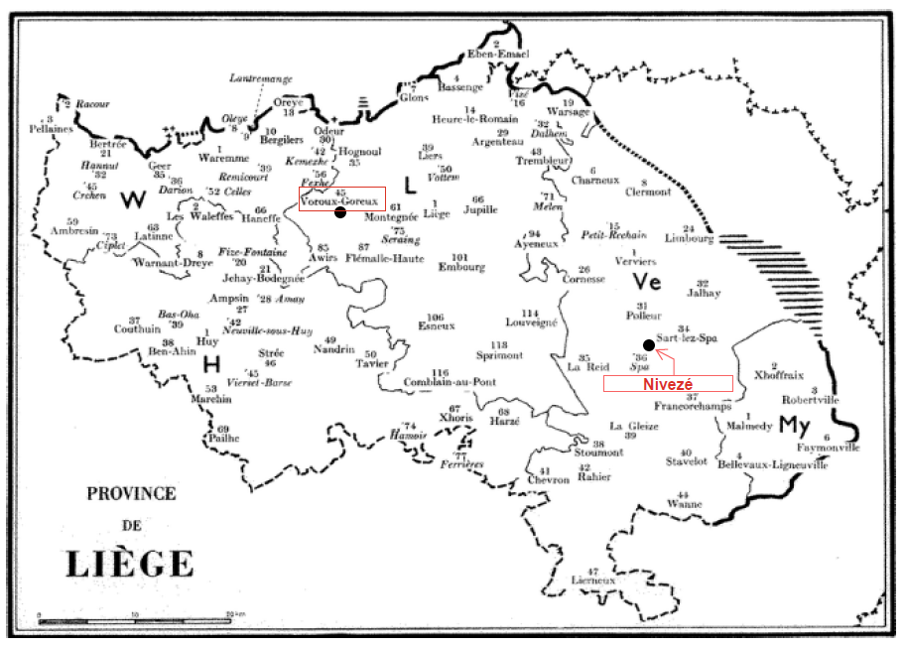
Voroux-Goreux et Nivezé (carte tirée de ALW 1, p. 42).

Slide 4
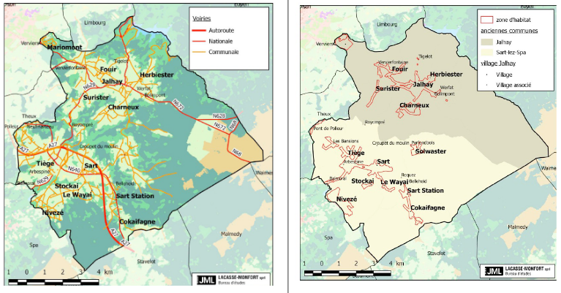






Localités et contextes d’enquêtes : Nivezé
Commune de Jalhay (tiré de https://www.jalhay.be/wp-content/uploads/2020/02/PAED-JALHAY.pdf)

Slide 5
Localités et contextes d’enquêtes : Nivezé
Arrondissement de Verviers. À cheval sur deux communes : Spa et Jalhay.
Ve 32 (Jalhay), Ve 34 (Sart-lez-Spa) et ´Ve 36 (Spa) : enquêtes de 1928 à 1936-1937.
´Ve 36 Spa ? Nivezé ! Mais effectué par un étudiant et non revu par Jean Haust.
Ve 32 Jalhay : beaucoup de matériaux (Élisée Legros était originaire de Jalhay).
Ve 34 Sart : 1 témoin, originaire en fait de Solwaster ! (mais nombreuses données sartoises)

Slide 6
Localités et contextes d’enquêtes : Nivezé
Ma démarche = imiter Damoiseaux (perspective « comparatiste »):
1 Jérôme (Jean Jérôme !) + 1 Gernay (à moitié !) + 1 témoin « sartois » (oui !) + 3 générations différentes (1936 – 1942 – 1956).
Le wallon n’est pas leur langue maternelle (théâtre surtout)
Les deux premier témoins n’ont jamais vécu ailleurs qu’à Nivezé.
Aucun n’était né au moment de l’enquête de Damoiseaux.
Je suis originaire de Nivezé (je n’enquête pas « n’importe quel point »).
Charge affective = objectivation difficile (ou impossible ?).

Slide 7
Localités et contextes d’enquêtes : Nivezé
De gros changements depuis 1935 cependant :
Nivezé n’est plus « rural et agricole », ni « herbager et forestier », il est résidentiel.
Croissance importante des habitants et des logements d’habitation, donc.
Terre d’accueil de l’ « exode urbain ».
Surtout : le chemin de fer (ligne Spa-Gouvy) au XIXe siècle et jusque dans les années 60 + Autoroute E42 dans les années 1970 = augmentation des flux, différents « exodes », brassage considérable (déterritorialisations).

Slide 8
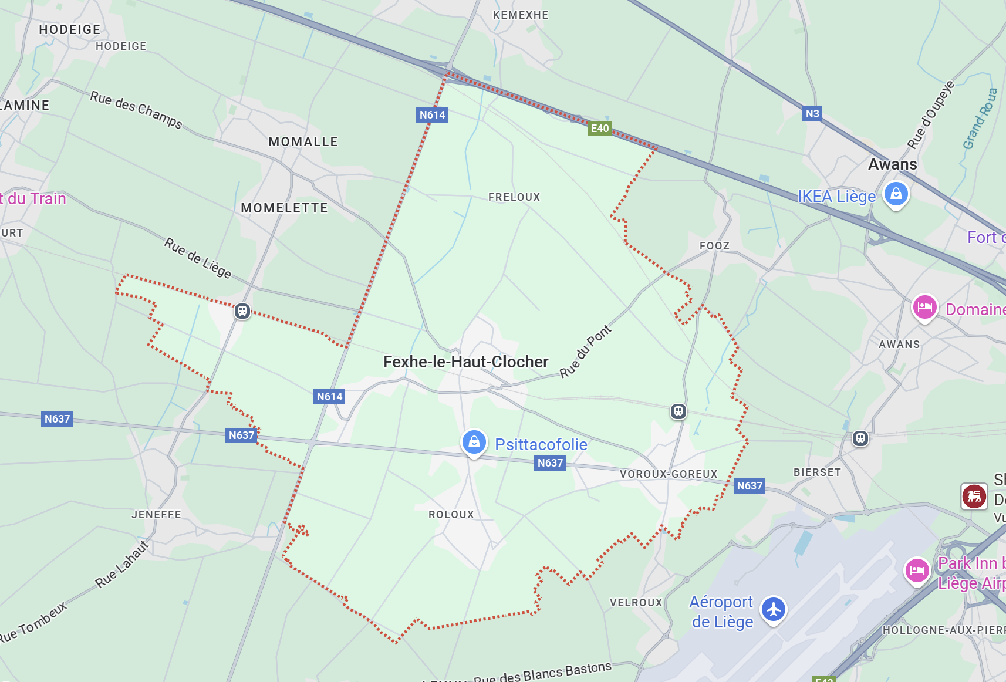
Localités et contexte d’enquête : Voroux-Goreux
Commune de Fexhe-le-Haut-Clocher (source : Google Maps)
E40 (autoroute Liège-Bruxelles)
Voroux-Goreux
Aéroport de Liège-Bierset

Slide 9
Localités et contexte d’enquête : Voroux-Goreux
Une localité semi-rurale à proximité de l’agglomération liégeoise et de grands axes de communication (chemin de fer Liège-Bruxelles, Autoroute E40 Liège-Bruxelles, N637 Liège-Hannut, Aéroport de Bierset)
Une mutation du profil socioprofessionnel des habitants depuis la fin du XIXe siècle : passage d’une population dominée par les métiers agricoles à une population d’ouvriers (proximité des industries sidérurgiques du bassin mosan) puis de travailleurs du secteur tertiaire (proximité de la ville)
Un point d’enquête « lambda » (>< Arnaud)
  Pas de relation affective au lieu étudié
  Stratégie d’enquête probablement différente : autre « construction relationnelle » avec les enquêtés

Slide 10
Localités et contexte d’enquête : Voroux-Goreux
Une première enquête en 1944-1945 sous la direction d’Elisée Legros
  4 témoins dont 3 nés aux alentours de 1890
  3 témoins exerçant des métiers en lien avec l’agriculture + 1 ouvrier-machiniste (ancien mineur)
Une nouvelle enquête (hiver 2021-2022) basée sur un échantillon à l’image des mutations subies par la localité
  4 témoins issus de quatre générations différentes (vingtenaire, quinquagénaire, sexagénaire, octogénaire)
  2 enseignants (dont un retraité), 1 profession libérale, 1 ouvrier de siroperie (accomplissant aussi des travaux agricoles)
  1 locutrice « experte » formée à la dialectologie wallonne
  Principal critère de sélection des témoins : la participation régulière aux activités du Théâtre Wallon Voroutois plutôt que l’ancrage résidentiel à Voroux (tous les témoins sont nés et résident en Hesbaye liégeoise, mais seuls deux habitent à Voroux)

Slide 11
Résultats : Nivezé
70 à 90% de formes connues (plus qu’attendu).
Tendances « logiques » : lissages et pertes – gallicismes – liégicismes.
Et pourtant « inertie » : traits verviétois – sartois/jalhaytois. Exemples :
Question 43 : ALW 1/58 signale bien mantche pour la zone liégeoise mais mantche tendant vers mâtche (donc partiellement dénasalisé) en Ve 32-34 que le dernier témoin reproduit.
Question 14 : ALW 6/101 indique en effet, et c’est très discriminant, pôme en Ve 31-32-34 (ce que seul le premier témoin fait clairement).
Question 25 (vs. Question 18) : Tous les témoins réalisent cette fois (ils faisaient j’ai mal ma en 18, trois liégicismes selon moi) ce que la notice ALW 15/2 annonçait : j’ai mal de en Ve 32 et 34 (dans une zone faisant très majoritairement j’ai mal ma).
Question 21 : Les points « sud » Ve 35-37-39 indiquent clairement une nasalisation (onk), tandis que les points Ve 31-32-34 ont dénasalisé partiellement ou complètement le pronom (ALW 2/8). Le premier témoin est le seul à manifester ce trait « dénasalisé ».
Question 60 : ALW 1/21 indique clâ en Ve 34 (à Sart donc), ce qui correspond parfaitement aux témoignages récoltés (Verviers ferait plutôt clå si l’on en croit le Dictionnaire populaire wallon-français en dialecte verviétois de Jean Wisimus (1947), tandis que Ve 24 (Limbourg) et Ve 32 feraient clo). Il s’agit de l’unique fois lors de mon enquête où les trois témoins concordaient pour donner un trait distinguant Ve 32 de Ve 34.

Slide 12
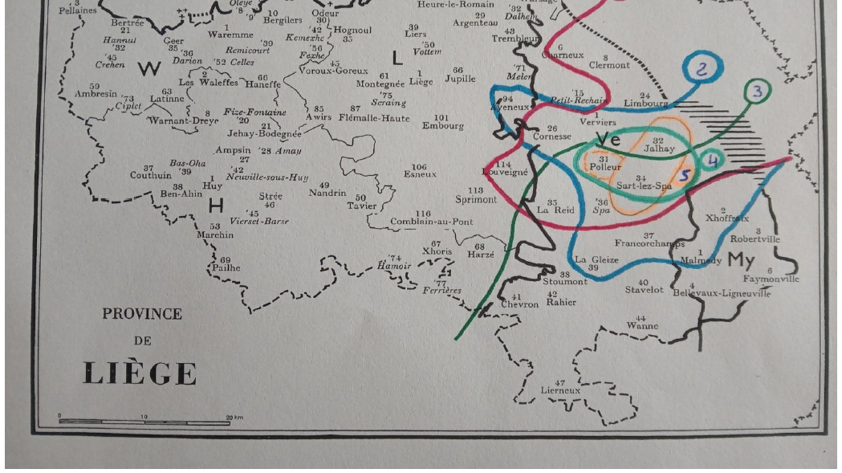
Carte isoglossique 1

Slide 13
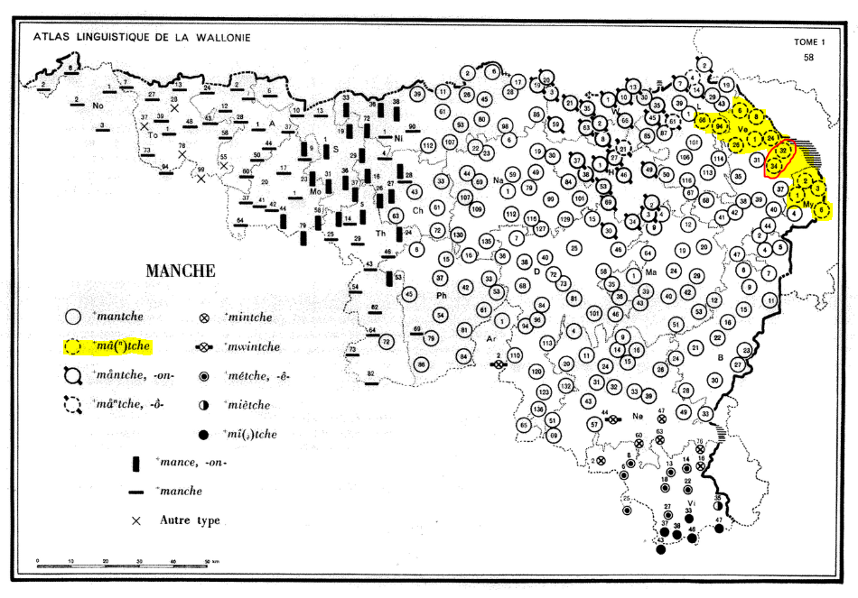
• Question 43 : ALW 1/58 signale bien mantche pour la zone liégeoise mais mantche tendant vers mâtche (donc partiellement dénasalisé) en Ve 32-34 que le dernier témoin reproduit.

Slide 14
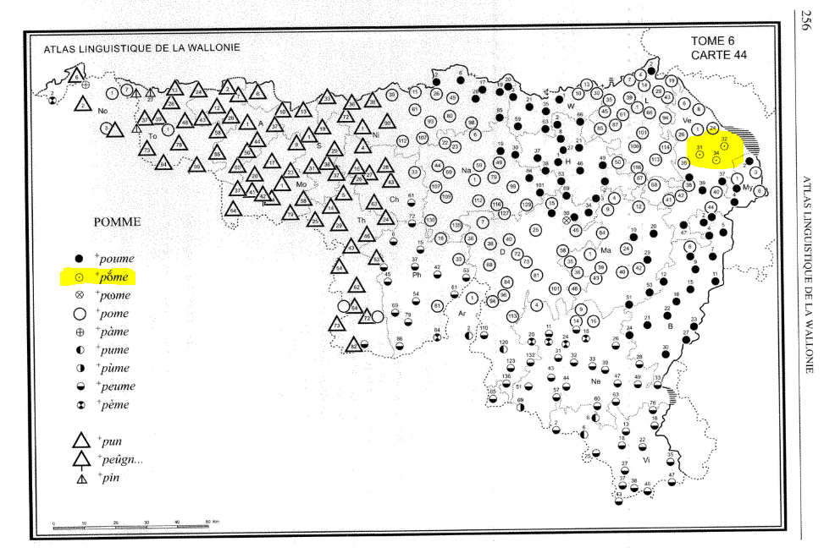
• Question 14 : ALW 6/101 indique en effet, et c’est très discriminant, pôme en Ve 31-32-34 (ce que seul le premier témoin fait clairement).

Slide 15
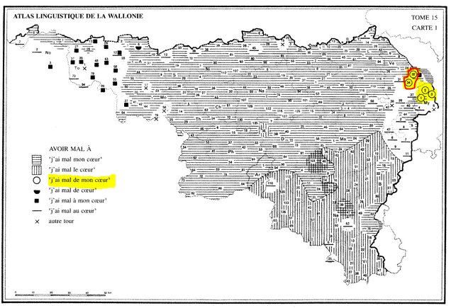
• Question 25 (vs. Question 18) : Tous les témoins réalisent cette fois (ils faisaient j’ai mal ma en 18, trois liégicismes selon moi) ce que la notice ALW 15/2 annonçait : j’ai mal de en Ve 32 et 34 (dans une zone faisant très majoritairement j’ai mal ma).

Slide 16
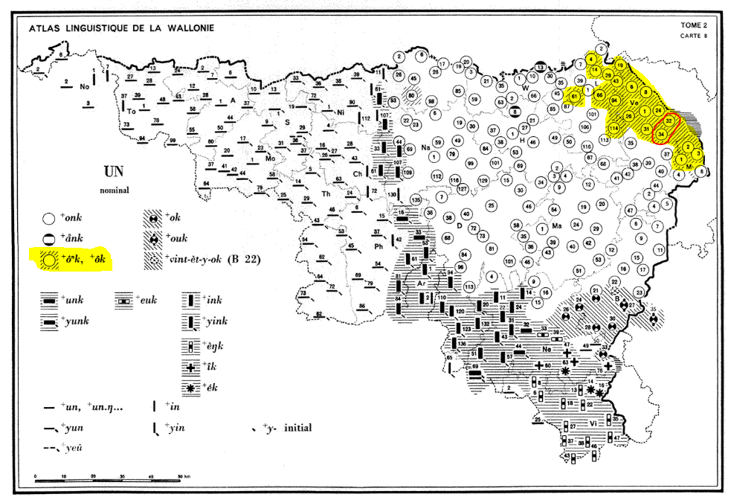
• Question 21 : Les points « sud » Ve 35-37-39 indiquent clairement une nasalisation (onk), tandis que les points Ve 31-32-34 ont dénasalisé partiellement ou complètement le pronom (ALW 2/8). Le premier témoin est le seul à manifester ce trait « dénasalisé ». Mais il y a à Sart bien précisément aussi dénasalisation partielle de la voyelle finale et de la voyelle « intérieure ». Je l’ai maintes fois constaté pour mon dernier témoin (22 té/ins et 25 dé/ints, notamment), qui est justement le plus « sartois » de tous.

Slide 17
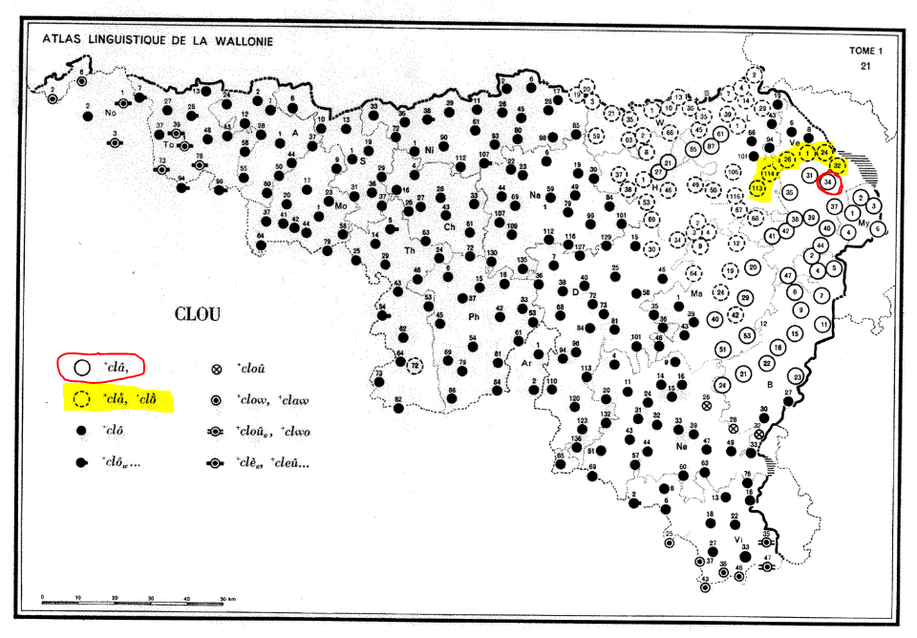
• Question 60 : ALW 1/21 indique clâ en Ve 34 (à Sart donc), ce qui correspond parfaitement aux témoignages récoltés (Verviers ferait plutôt clå si l’on en croit le Dictionnaire populaire wallon-français en dialecte verviétois de Jean Wisimus (1947), tandis que Ve 24 (Limbourg) et Ve 32 feraient clo. Il s’agit de l’unique fois lors de mon enquête où les trois témoins concordaient pour donner un trait distinguant Ve 32 de Ve 34.

Slide 18
Résultats : Voroux-Goreux
Des données analysées selon une méthode « concentrique »
  A : repérage de la présence (et de la régularité) de 14 traits phonétiques, morphologiques et syntaxiques panwallons (cf. Remacle 1992)
    Conclusion : présence assez régulière de ces traits MAIS remplacement assez fréquent de la forme wallonne attendue par la forme française (surtout chez le témoin dont la pratique du dialecte est la plus irrégulière)
  B : repérage de la présence (et de la régularité) de 7 traits phonétiques et morphologiques typiques de l’est-wallon ou plus spécifiquement de la province de Liège (cf. Remacle 1972)
    Conclusion : présence (quasi) systématique de ces traits chez l’ensemble des témoins.
  C : repérage de la présence (et de la régularité) des trois traits supposément les plus typiques du parler de Voroux-Goreux, qui le distinguent du wallon de Liège et le rapprochent du wallon de Hesbaye liégeoise (cf. Warnant 1949 et Fréson 1996)
    Conclusion : traits inégalement actualisés, d’assez réguliers à absents (sauf chez la « locutrice experte »). Remplacement fréquent de la forme voroutoise attendue par la forme liégeoise.

Slide 19
Trait panwallon (d’après Remacle 1992) | Formes attendues | Ecarts observés
Absence de d et de b épenthétiques dans les groupes n’r, m’l, etc. | ‘tinre’ (énoncé à traduire: ‘une pomme tendre’) | ‘tindre’
 | ‘tronléve’ (énoncé à traduire: ‘je tremblais de froid’) | ‘tranbléve’
Antéposition du pronom personnel complément direct | ‘dji m’va-st-atch’ter deûs tch’vâs’ (énoncé à traduire : ‘je vais acheter deux chevaux’) | ‘dji va atch’ter deûs tch’vås’

Slide 20
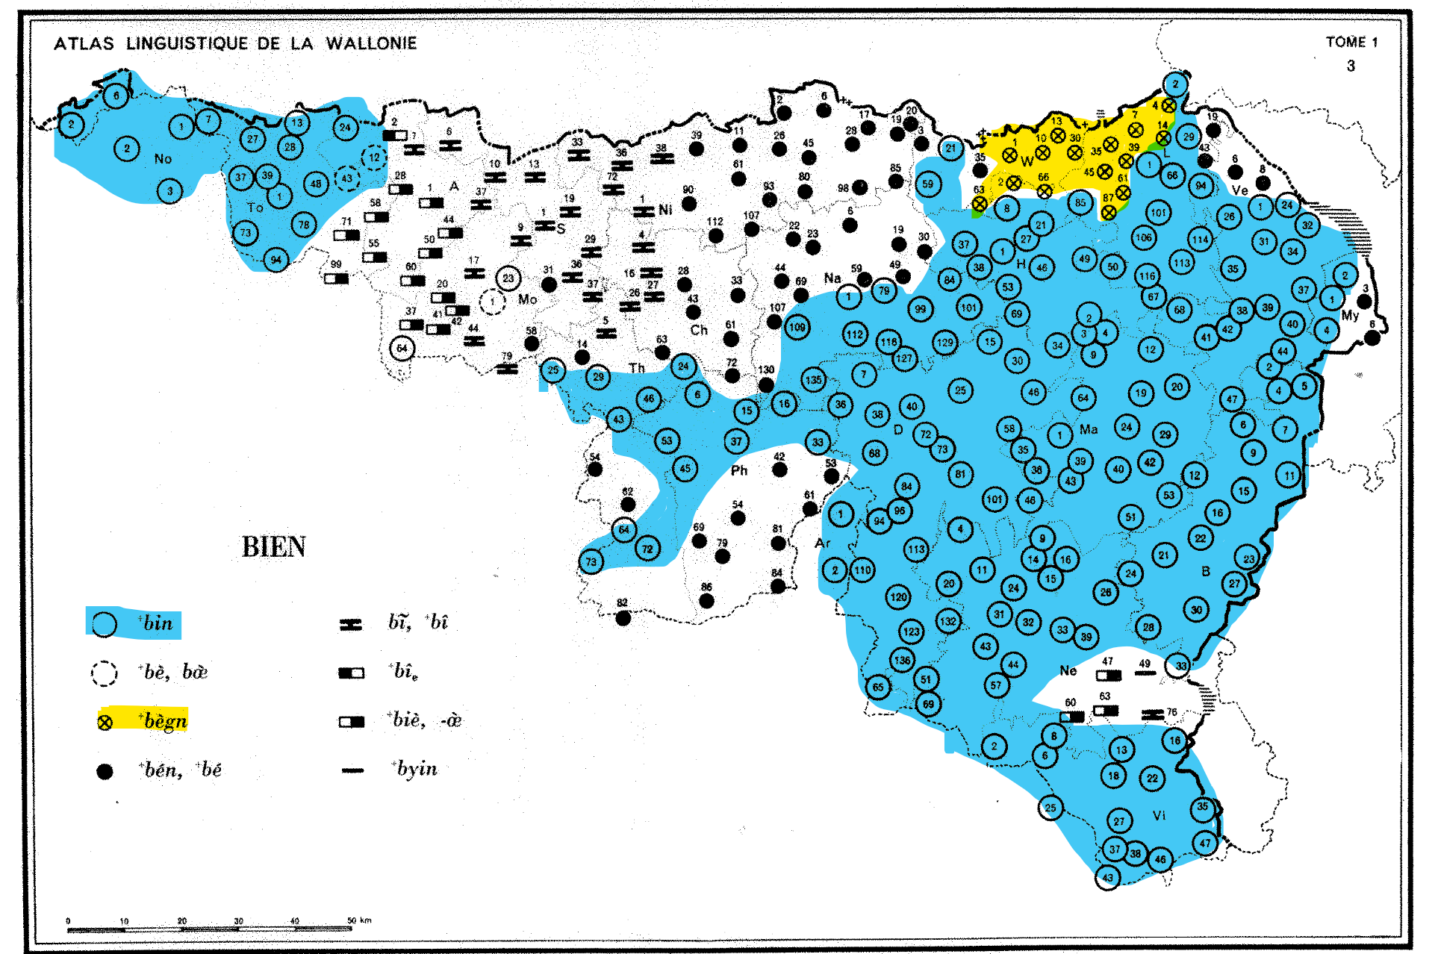
l’évolution en -ègn (vs -in en wallon liégeois) des terminaisons latines -inu, -ame (après consonne palatale) et e ouvert tonique libre + consonne nasale finale ou devenue finale

Slide 21
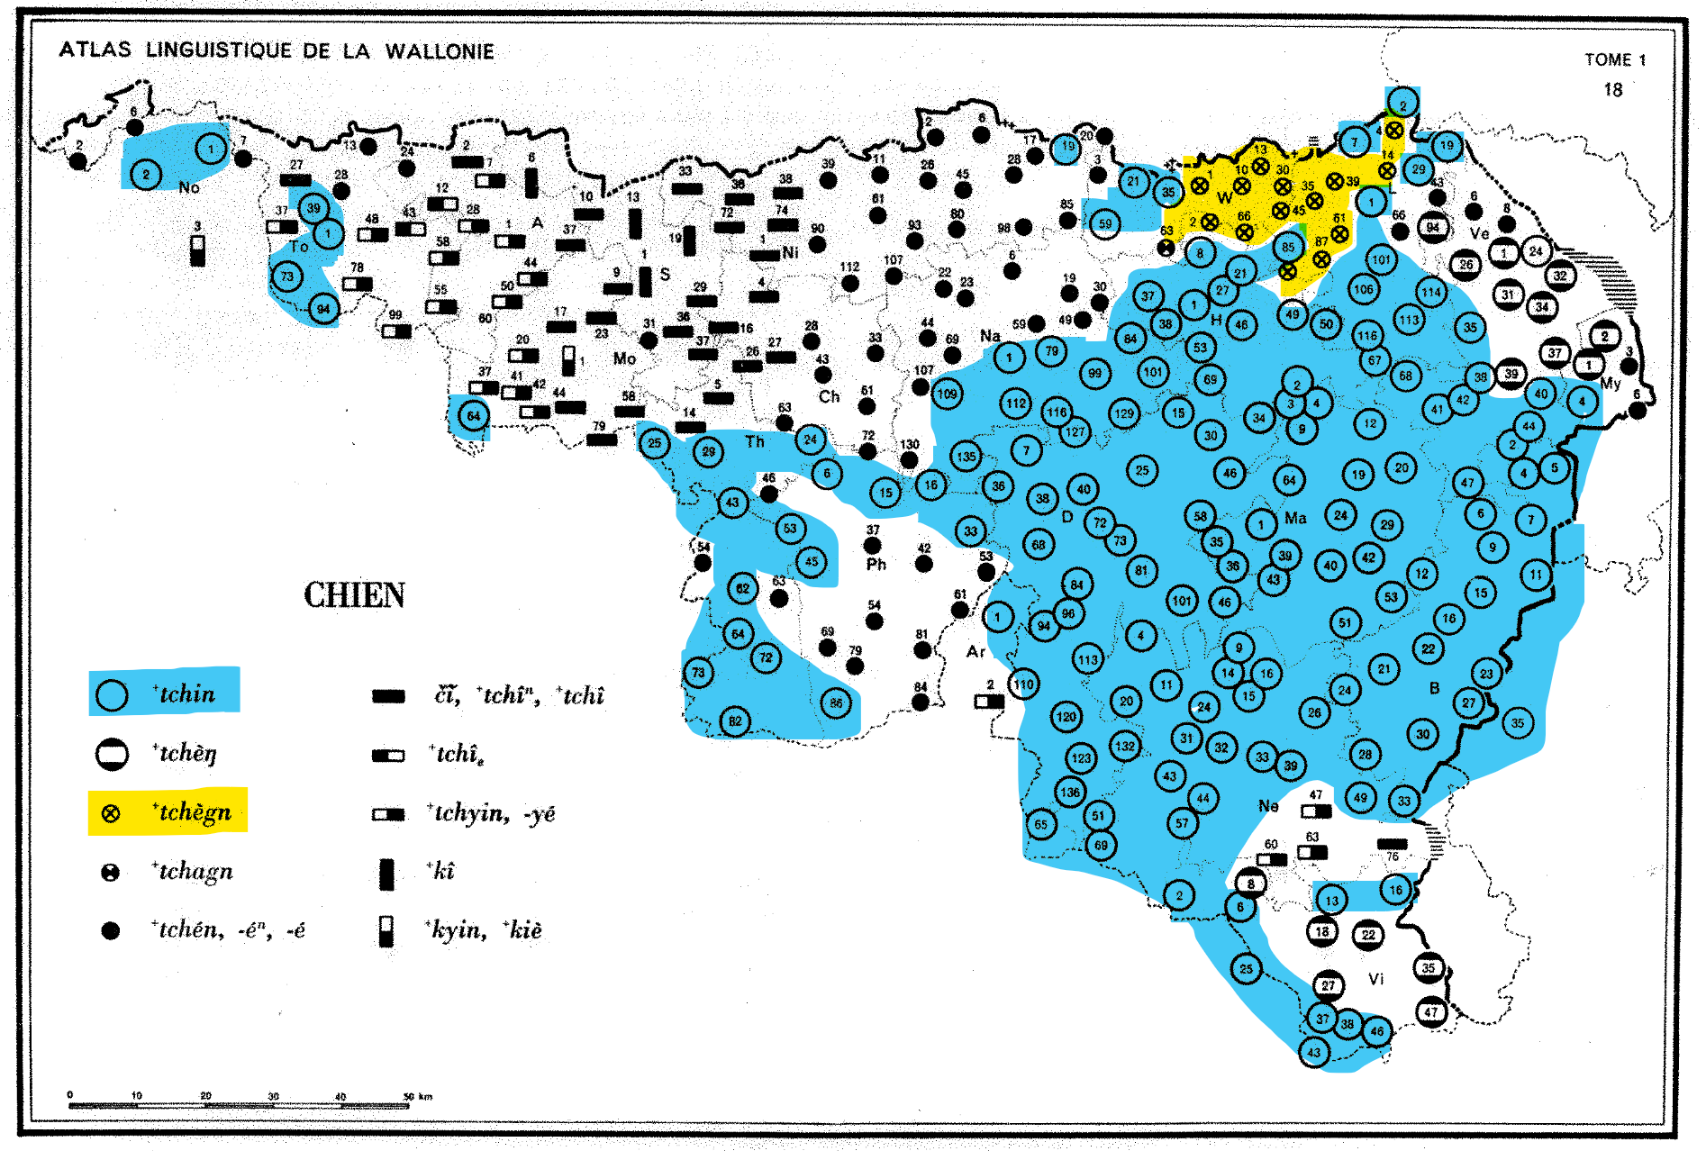

Slide 22
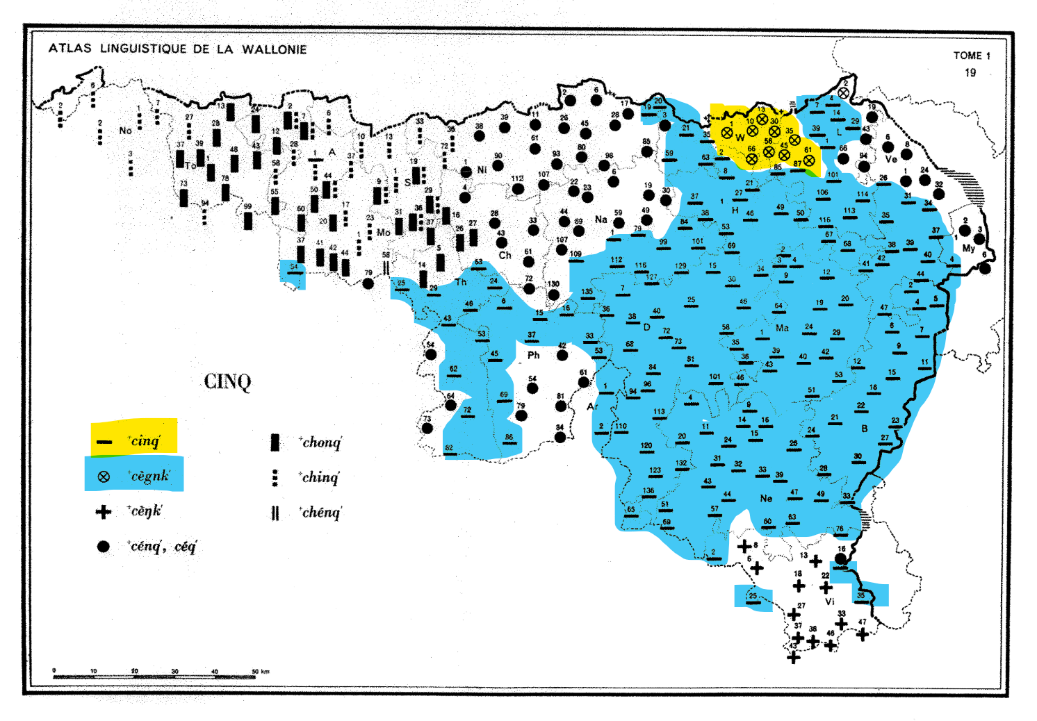

Slide 23
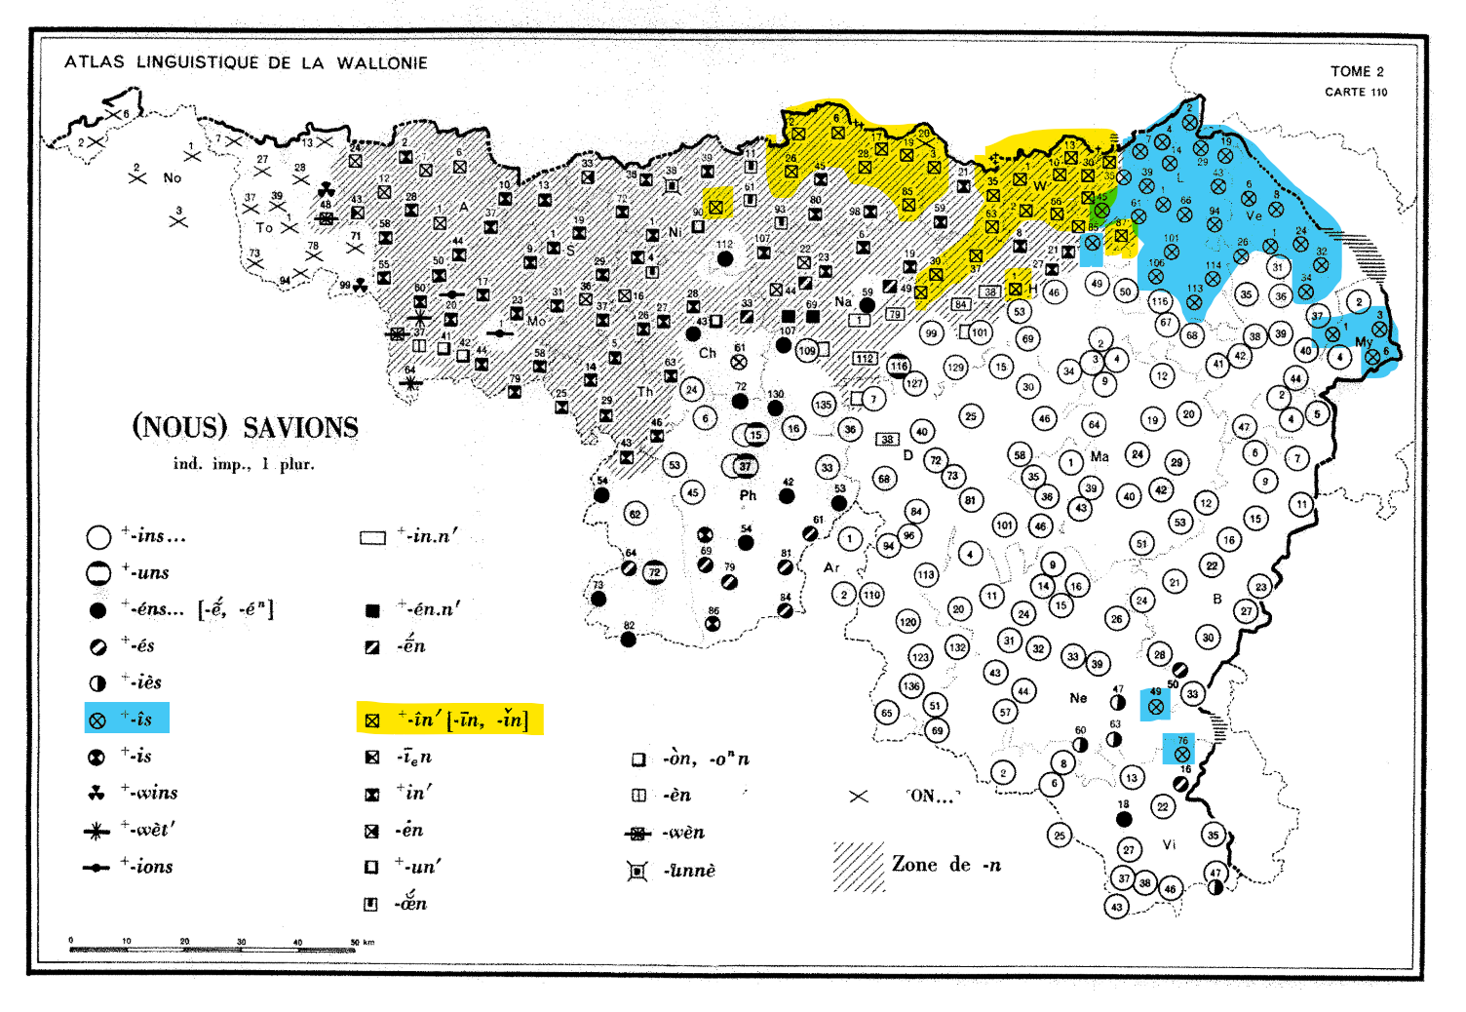
flexion -în à la 1e et la 3e personnes du pluriel de l’indicatif imparfait, du subjonctif imparfait et du conditionnel présent

Slide 24
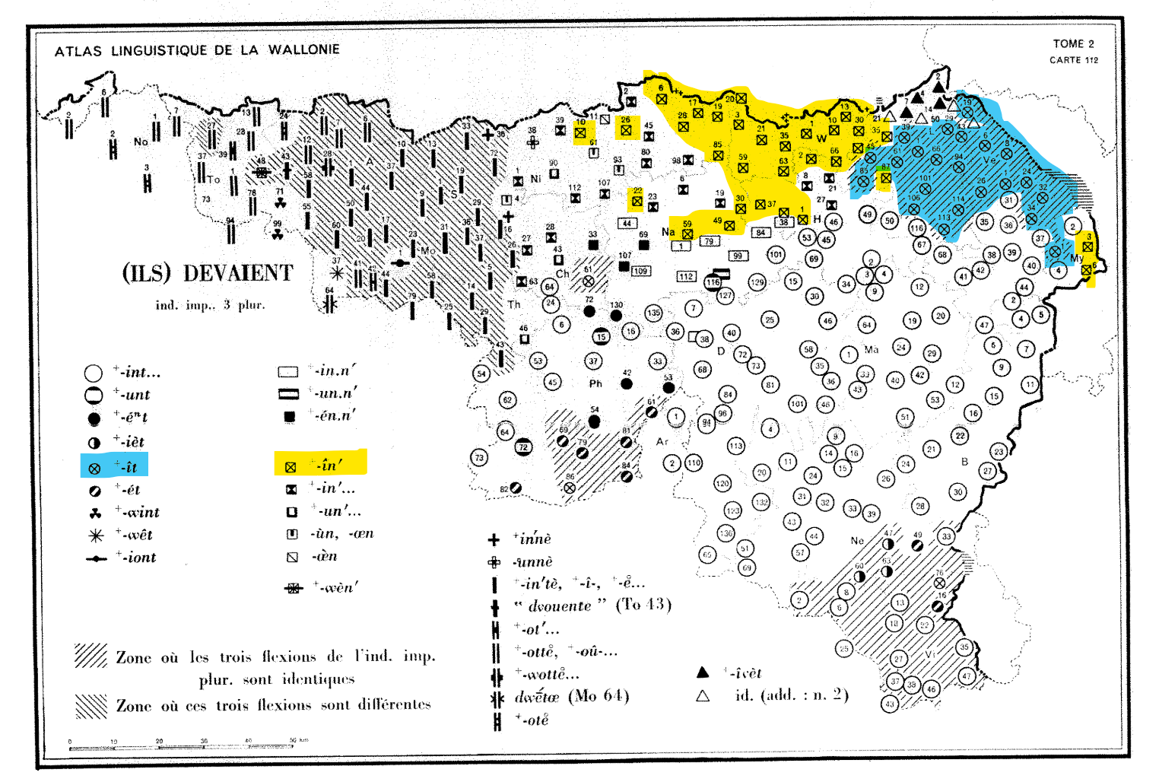

Slide 25
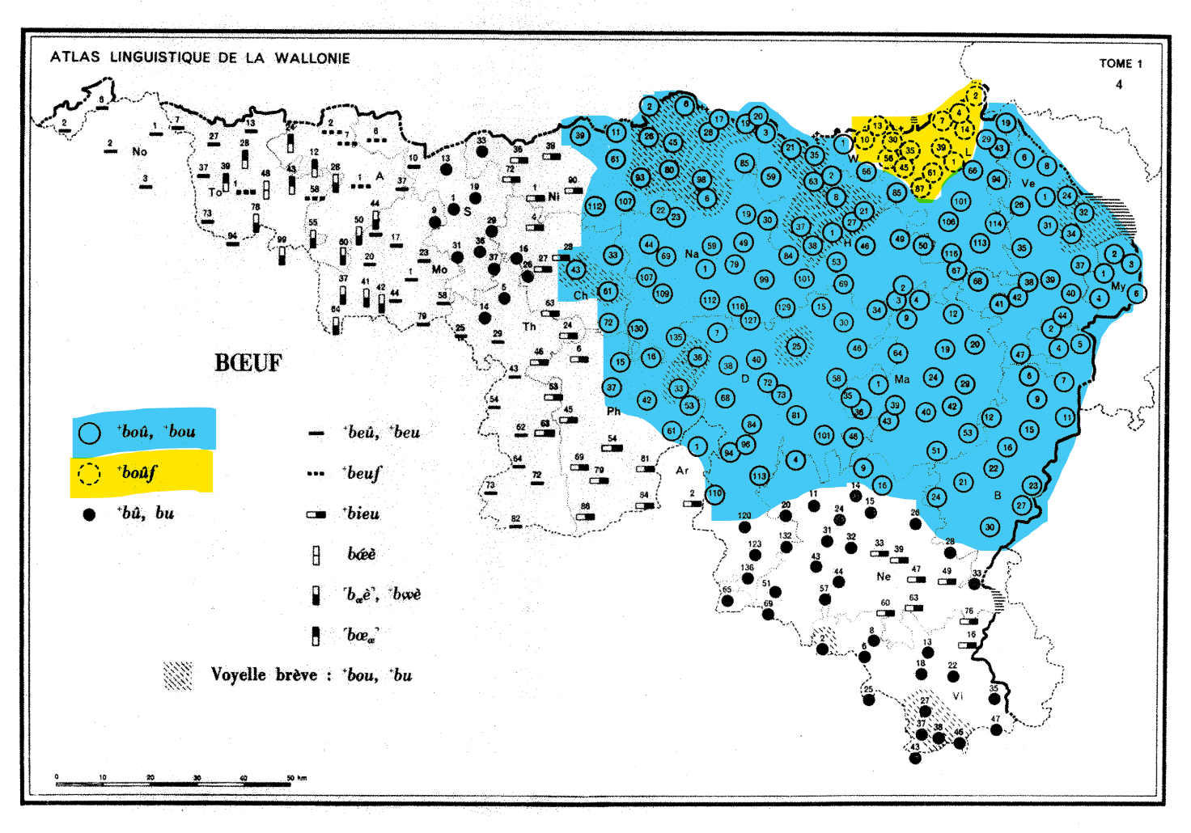
Forme ‘boûf’ typique de la Hesbaye liégeoise (vs ‘boû’ dans la majeure partie des aires orientale et centrale)

Slide 26
Résultats : Voroux-Goreux
Conclusions générales (// Arnaud)
  Lissage et pertes sous la double influence du français et du wallon de Liège
  Une persistance irrégulière des traits locaux somme toute plus difficile à expliquer que leur disparition : quels facteurs favorisent cette persistance?

Slide 27
Quelques réflexions conclusives…
Variabilité importante / standardisation (voir schéma disloqué).
Théâtre vecteur de diffusion du wallon liégeois et en même temps facteur de maintien actuel d’un certain wallon écrit.
« Problèmes » de nos enquêtes : le wallon « territoire immergé », perte de sociabilité potentielle, écarts importants entre les manières de faire monde en 1925-1935 et actuellement (disparition des réalités paysannes, surtout), une enquête par des gens qui ne parlent pas wallon, le wallon en 1925-1935 (= présent des témoins) versus le wallon en 2022 (= passé des témoins).

Slide 28
(Tiré de BOUTIER Marie-Guy, 2009, « Variétés linguistiques en concorde et en conflit : wallon et français en Wallonie », dans Travaux de linguistique, 59, p. 113).

Slide 29
Quel atlas pour quel wallon ?
Quel wallon ?
Communauté restreinte et fragmentée de locuteurs ; autres fonctions ; lissages et pertes ; disparition lente et progressive de la réalité sociale dont il était l’expression.
Quel atlas ?
Cartographie fidèle d’une langue vivante ? Reflet d’infinies et microscopiques variations ? Archive d’une langue morte ?
Balancement constant entre observatoire et conservatoire : nouveaux problèmes et questionnements scientifiques.

